Slide 1
처음 시작하는 R 데이터 분석
3강 데이터 종류 : 구조와 형태에 따라 데이터 이름도 다르다

Slide 2
목차
데이터 구조 간 관계 파악하기
데이터 구조의 가장 기본인 벡터
벡터를 행/렬로 구성한 행렬, 행렬의 확장인 배열
여러 데이터를 그룹화한 리스트, 리스트의 확장인 데이터 프레임

Slide 3
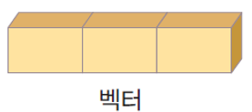
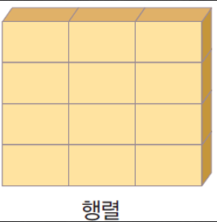
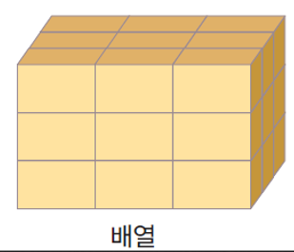
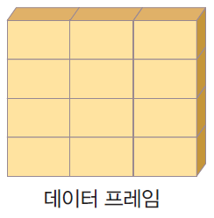
데이터 구조 간 관계 파악하기
구분 | 1차원 | 2차원 | N차원
단일형 | 벡터 | 행렬 | 배열
다중형 | 리스트 | 데이터 프레임 | -

Slide 4
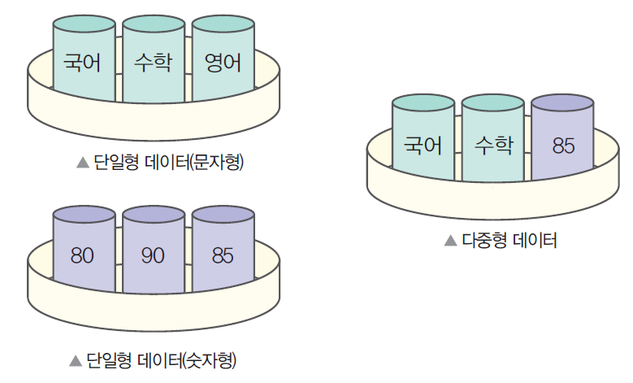
단일형과 다중형
단일형 : 숫자형 또는 문자형과 같이 한 가지 데이터 형태로만 구성된 데이터
다중형 : 숫자 데이터 또는 문자 데이터 등 여러 가지 데이터 형태로 구성된 데이터

Slide 5
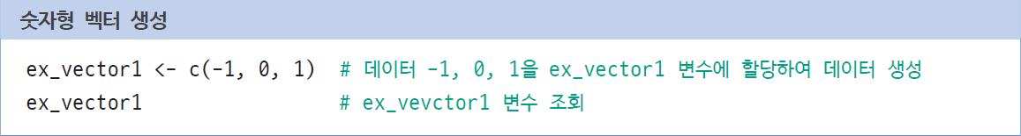
데이터 구조의 가장 기본인 벡터
숫자형 벡터
실수범위의 모든 숫자 : 정수, 유리수, 무리수
정수형 벡터
정수로만 이뤄진 데이터

Slide 6
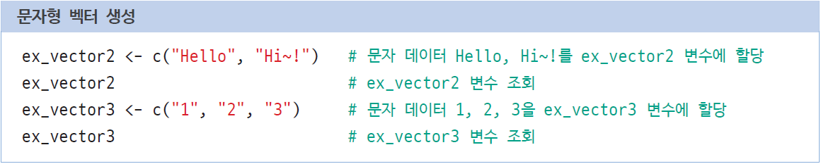
문자형 벡터
할당할 문자 데이터를 “”로 감싼 형식

Slide 7
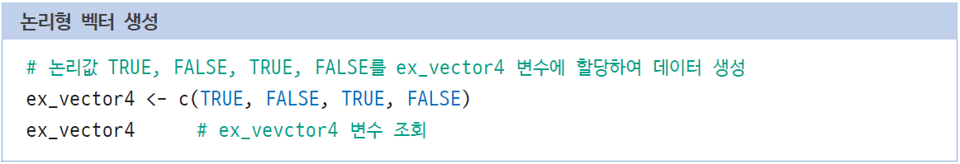
논리형 벡터
TURE와 FALSE라는 논리값으로 이루어진 데이터

Slide 8
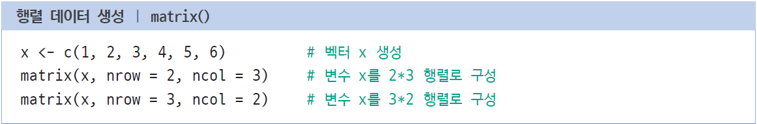
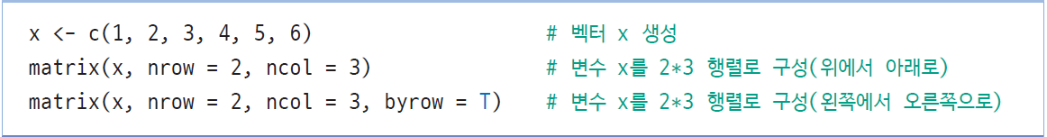
벡터를 행/열로 구성한 행렬, 행렬의 확장인 배열
행렬 생성하기
단일형, 행과 열로 구성된 2차원 데이터
matrix(변수명, nrow = 행 개수, ncol = 열 개수)

Slide 9
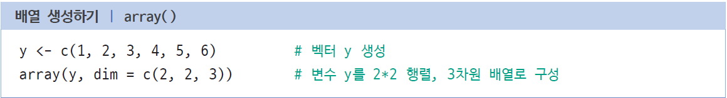
배열 생성하기
단일형, 행렬을 n차원으로 확대한 구조
array(변수명, dim = c(행 수, 열 수, 차원 수))

Slide 10
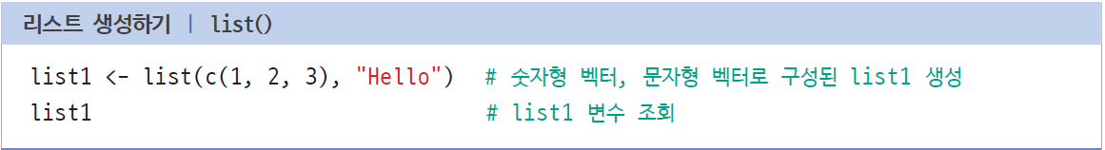
여러 데이터를 그룹화한 리스트, 리스트의 확장인 데이터 프레임
리스트 생성하기
다중형, 1차원 데이터

Slide 11
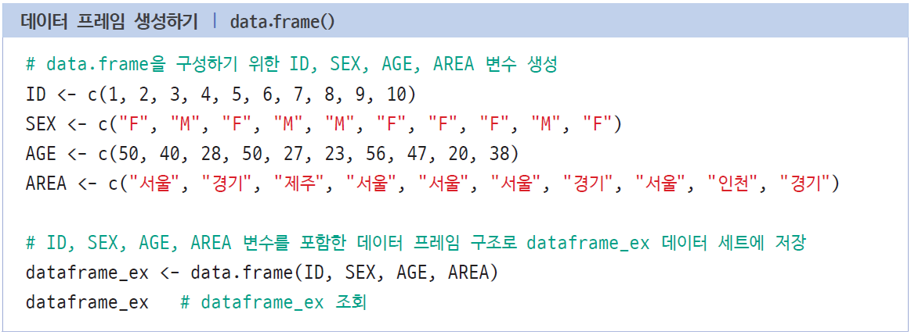
데이터프레임 생성하기
다중형 데이터 세트
data.frame(변수명 1, 변수명 2, … , 변수명 n)

Slide 12
감사합니다.

